Slide 1


广东工业大学
基于WEB的虚拟生物实验室
答辩人：郭桐汕
指导教师：陈国鼎

Slide 2

摘要
ABSTRACT
WEB虚拟生物实验室是基于网页浏览器的模拟大概生物实验的一种移动WEB应用程序。随着移动电子设备的功能越来越先进，硬件越来越强大，普及程度远远大于台式电脑，将虚拟生物实验室迁移到移动端是一个非常不错的选择。
虚拟生物实验室能够在联网状态下，获取到已经部署在服务器上面的虚拟实验数据和页面，通过操作得到实验的大概的生物现象，图形曲线，而不是昂贵的实验设备得到简单的实验结果。移动WEB页面添加新的功能或者修改也更具有优势，相对其他的程序更为简洁。
移动WEB
Vue
Echarts
虚拟实验室
生物实验室

Slide 3
背景及意义
近年淘宝“双十一”移动端数据比例：
2014年，42.6%；
2015年，68%；
2016年，82%；
2017年，…
移动电子设备与人们在生活中的关系越来越密切，普及率也越来也高。相比与传统PC设备，在便携性，续航能力上具有天然的优势。
因此，移动虚拟生物实验室正是能够发挥移动电子设备的诸多优点，而部署要求相对于传统软件安装方式，更加具有优越性。

Slide 4
论文主要内容
第一部分
第二部分
第三部分
第四部分
应用系统分析
系统主要架构及开发模式
系统设计与流程分析
生物学原理

Slide 5

应用系统分析
虚拟实验室
系统分析
设计目标
易开发，易添加，易支持，易使用
能够简单快速开发；
快速添加不同的功能模块；
大多数电子设备能够支持；
能够简单的部署并使用；
能够按照实验文档要求，提供可选择的实验方法和可执行的实验方案。按照真实实验结果模拟出实验过程，得到实验结果。
生物
设计特点
采用移动WEB设计，使用简单方便；不限制场所，器材，时间，条件。
部署简单，对于使用设备要求不高。
主要插件采用CDN方式引入，提高访问效率。
实验室
可行性分析
虚拟
生物实验局限于场所，仪器，材料，时间等因素在教学过程中相对处于弱势地位。虚拟实验室能够很好的克服这些困难，模拟生物实例，提高理论知识。

Slide 6
系统主要架构及开发模式
浏览器
请求
WEB服务器
数据、文件
虚拟实验室部署在WEB服务器上，通过浏览器访问服务器，获取页面结构文件(*.html)、样式文件(*.css)、行为文件(*.js)，浏览器解析文件，渲染到视窗中。
请求
基于B/S的体系结构
数据
数据库
View
视图
MVC：数据，逻辑，视图都相对独立，又相互结合，按照不同的分工，将网页的页面展示，逻辑功能，数据存取分模块搭建。
浏览器
数据重新渲染
处理之后的数据
基于MVC结构
用户交互
Controller
业务控制
Model
业务逻辑
数据库
用户指令及数据

Slide 7
系统设计与流程分析
首页
主要展示新闻，包含人类，动物，植物相关生物学新闻。
植物
人类
动物
进行与人类相关的实验板块。
虚拟生物实验室
肌肉刺激实验
动物
进行与动物相关的实验板块。
首页
新闻
人类
植物
进行与植物相关的实验板块。

Slide 8
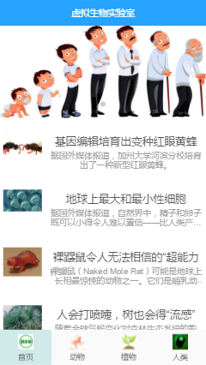
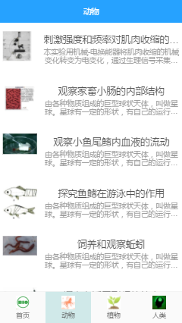
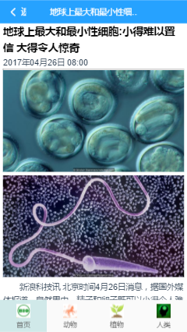
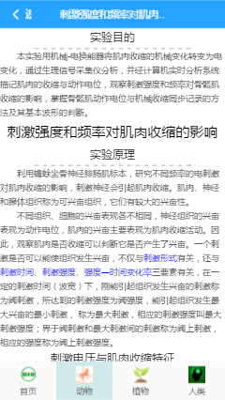
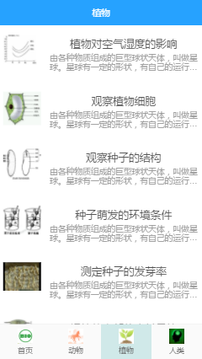
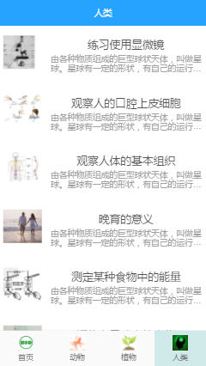
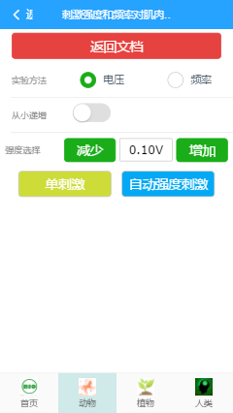
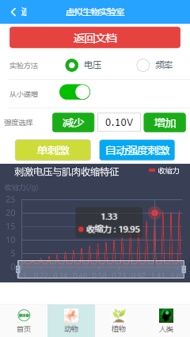
系统设计与流程分析
模块设计分析
主要页面
代码结构
Dist | 分块开发后打包目录 | build.js
Src 开发模块总文件夹 | components | 组件文件夹
 | css | 样式文件夹
 | images | 图片文件夹
 | App.vue
 | components.js
 | main.js
 | style.min.css
 | node_modules
 | router-config.js
package.json | 项目开发配置、依赖文件
webpack.config.js | Webpack 配置文件
icon.jpg | 虚拟实验室收藏夹图标
index.html | 网页入口文件
虚拟生物实验室
首页新闻版块 | 动物实验版块 | 植物实验版块 | 人类实验版块
动物新闻 | 动物实验1 | 植物实验1 | 人类实验1
 | 动物实验2 | 植物实验2 | 人类实验2
植物新闻 | 动物实验3 | 植物实验3 | 人类实验3
 | 动物实验4 | 植物实验4 | 人类实验4
人类新闻 | 动物实验5 | 植物实验5 | 人类实验5
 | 动物实验… | 植物实验… | 人类实验…

Slide 9
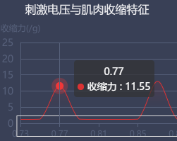
生物学原理—刺激强度和频率对肌肉收缩的影响
实
验目的
观察刺激强度和频率对骨骼肌收缩的影响，掌握骨骼肌动作电位与机械收缩同步记录的方法及其基本波形的判断。
实
验原理
研究不同频率的电刺激对肌肉收缩的影响，刺激神经会引起肌肉收缩，得到不同的阈强度，最大刺激强度，阈上刺激强度。
实
验结果
虚拟实验室，省略了实验过程这一步骤，直接通过输入不同的参数，显示不同的实验结果。

Slide 10
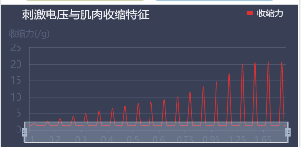
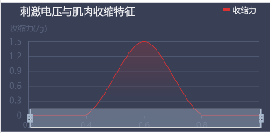
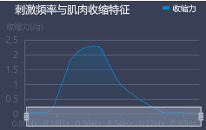
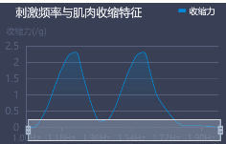
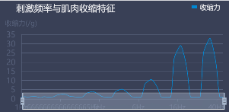
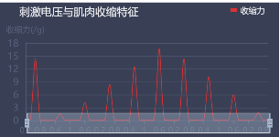
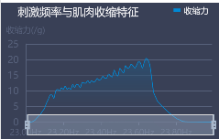
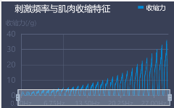
生物学原理—刺激强度和频率对肌肉收缩的影响
从小递增模式
电压刺激
频率刺激
忽略强度选择，此时的强度默认从0到最大阈值刺激强度。
电压刺激主要分为单刺激和自动强度刺激两种模式。
频率刺激模式分为单刺激和串刺激两种模式。

Slide 11
结论
实验室通过浏览器访问，
进行模拟实验。
减少了实验资源投入
基于
WEB
免安装模式，直接快速访问
减少实验时间
虚拟生物实验室
相对传统PC，
更加便携、普及
避免实验事故发生
移动WEB虚拟生物实验室能够契合当前移动互联网发展势头，利用快速发展的移动WEB技术，结合传统的生物学实验知识和实际实验过程，减少实验材料，设备，场所，时间等方面的开支。能够替代传统的虚拟实验室技术，在生物教学过程中发挥作用，提高实验人员的理论水平。
虚拟实验室采用移动WEB技术构建，摒弃了传统软件的安装模式，降低了使用的系统要求，配合当前最新的Node服务器技术，在部署上减低了难度，利用百度CDN公共资源库，极大的提高虚拟实验室的访问速率。
同时，因为WEB开发比传统软件开发上更加简单，更具有效率，能够快速的对实验室进行功能模块添加，实验板块添加，大大提高了虚拟实验室的可扩展性。当实验功能不断添加完善，对于生物实验教学更有帮助。

Slide 12
中国人民大学
展示完毕 感谢您的聆听
答辩人：郭桐汕
指导教师：陈国鼎

